Slide 1
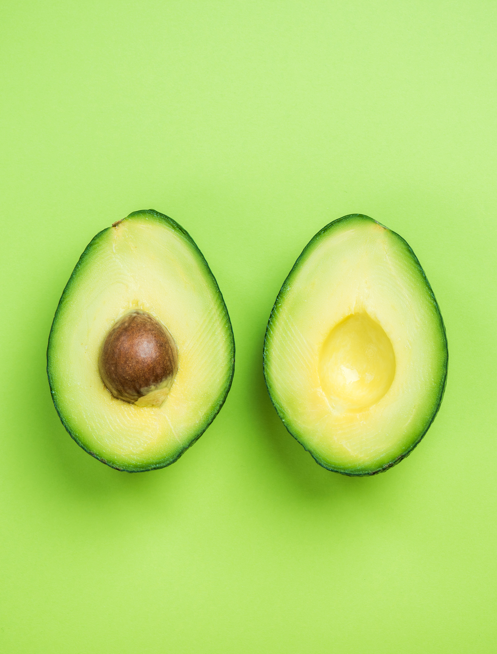
3º ESO
INSTRUCCIONES PARA TU ESPACIO DE ACTIVIDADES
Se trata de ir adquiriendo información sobre la importancia de la dieta
Para ello debes pinchar las imágenes de frutas por orden, estas te llevarán a diferentes fuentes de información y a diversos cuestionarios para que tú veas si has entendido y adquirido la información necesaria
En el caso de que no puedas contestar las preguntas de la actividad número 2, podrás solicitar un avituallamiento para reponer energía (en él podrás acceder a más información para entender los conceptos y poder alcanzar la meta
Mar García

